Slide 1
Самостоятельная работа. Задача 1.
40 мм 150 мм
10мм
60 мм 90 мм 30 мм
90 мм
1 вариант 2 вариант
40 мм

Slide 2
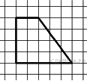
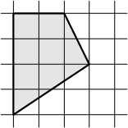
Задача 2
1 вариант 2 вариант

Slide 3
Задача 3.
1 вариант 2 вариант
15 см 5 см 13 см
9 см
12 см 12 см
12
1212

Slide 4
Ответы
1 вариант
2 вариант
1. S = 60мм * 40мм + 50мм * 40мм = 2400мм² + 2000мм² = 4400мм² = 44см²
2. S = 4 * 2 + 4 * 3 : 2 = 8 + 6 =14 (см² )
3. S = 9 * 12 : 2 = 54 (см ²)
Лишнее данное сторона треугольника 15 см
S = 90мм * 120мм + 30мм* 10мм = 10800мм² + 300мм² = 11100мм² = 111cм²
S = 2 * 2 + 3 * 2 : 2 + 2 * 1 : 2 =4 + 3 + 1 = 8 (см ²)
S = 5 * 12 : 2 = 30 (см ²)
Лишнее данное сторона треугольника 13см

